Slide 1

SIAAF WEB
INSTRUCTIVO PARA REALIZAR LA REMISIÓN DE ESTUDIANTES

Slide 2

Acceso
Ingrese desde su navegador al sitio web de la Universidad: http://www.unisimon.edu.co/ y seleccionar en menú principal la opción «Portales»

Slide 3

Dirigirse a la sección «Portal Profesores y Administrativos»

Slide 4

Digite su usuario y contraseña para acceder al sistema y luego presione sobre el botón «Acceder»

Slide 5
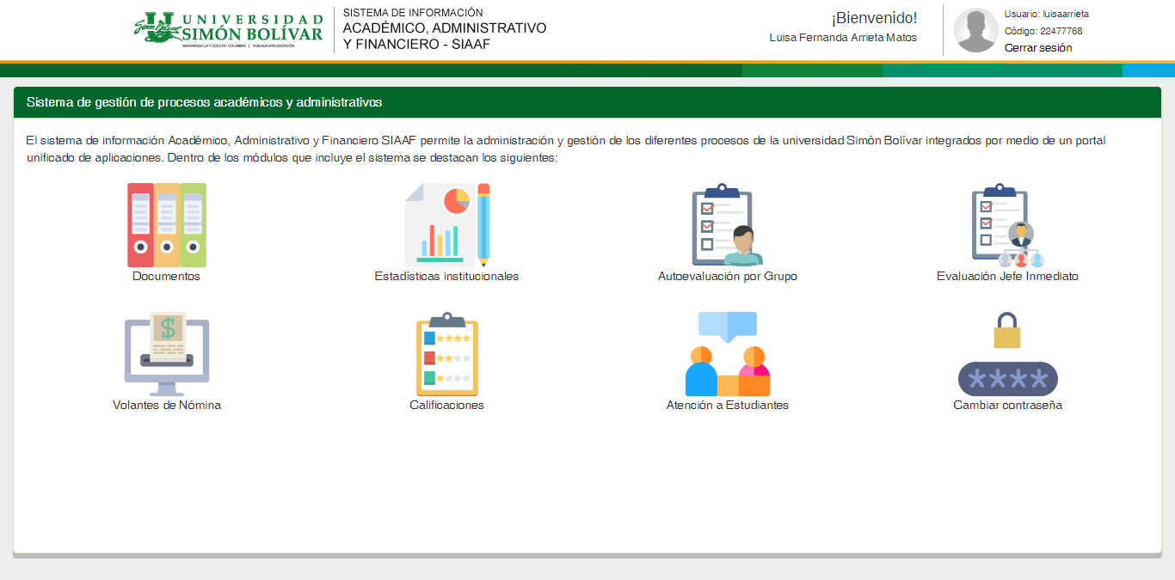
Luego de ingresar al sistema deberá seleccionar el módulo «Calificaciones»

Slide 6
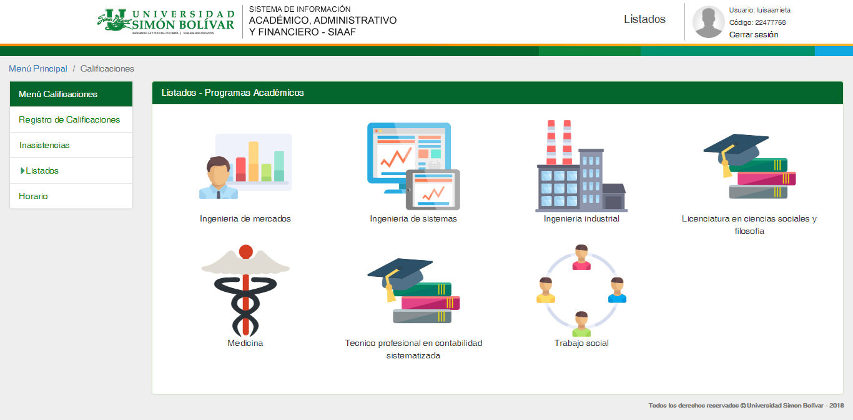
Luego de ingresar al módulo deberá seleccionar en el menú principal la opción «Inasistencias»

Slide 7
Posteriormente seleccionar el programa en el cual desea realizar la remisión

Slide 8
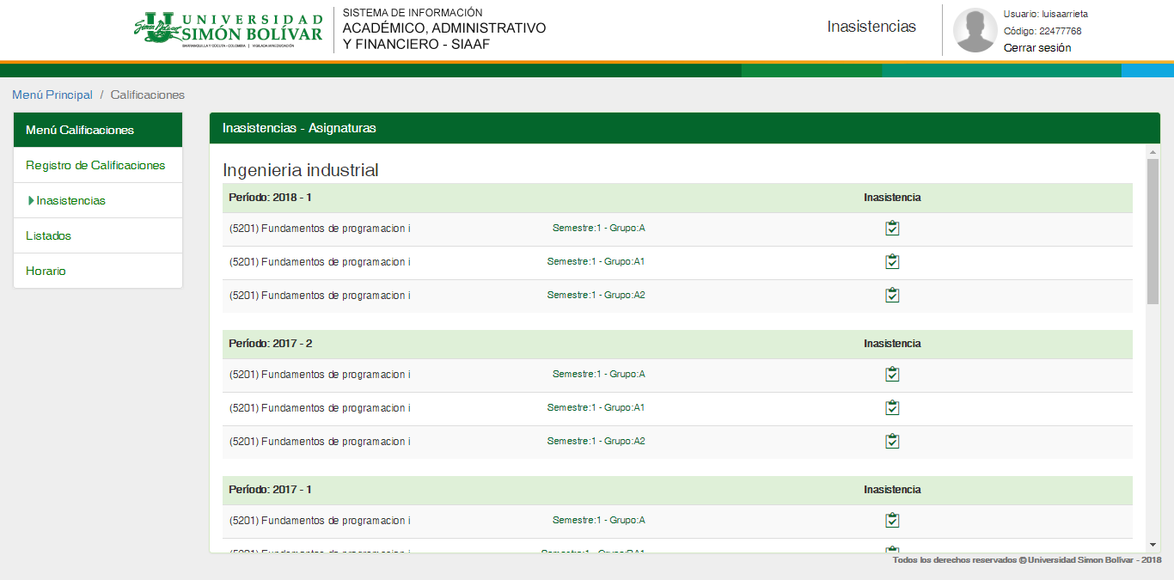
Seleccionar el listado correspondiente a la asignatura y grupo perteneciente al estudiante a remitir

Slide 9
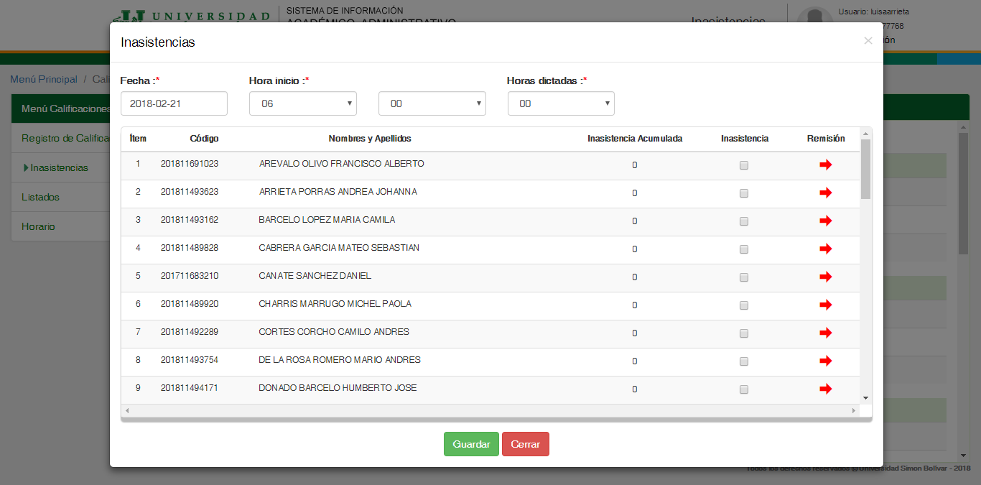
En la ventana desplegada, deberá ubicar al estudiante a remitir y presionar el icono « » correspondiente

Slide 10
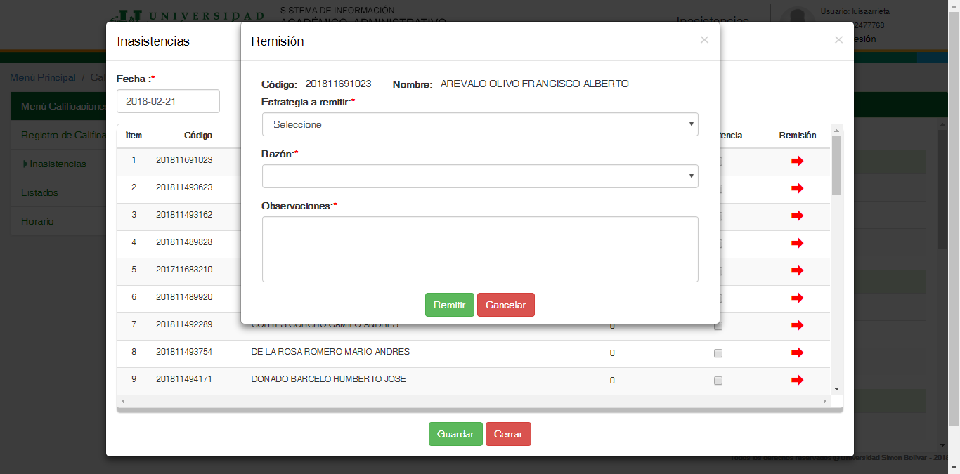
A continuación completar los datos solicitados en el formulario (Estrategia a remitir, razón y observaciones)

Slide 11
Para finalizar el proceso presione el botón «Remitir», este automáticamente efectuará la remisión enviando un correo informativo al estudiante con la acción realizada.

